Slide 1
ADABIYOT
6-sinf
MUSTAHKAMLASH

Slide 2
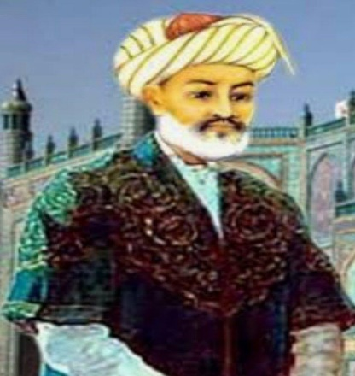
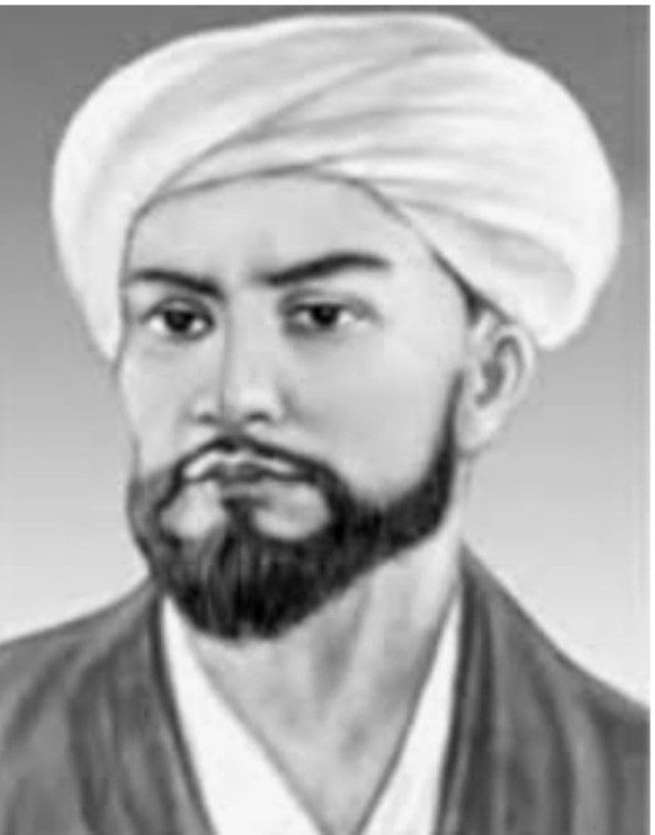
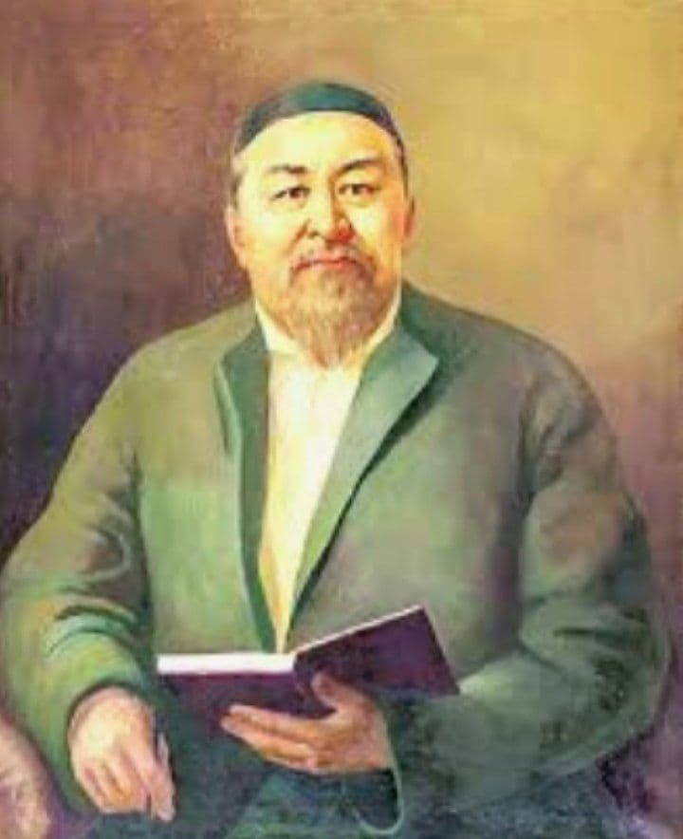
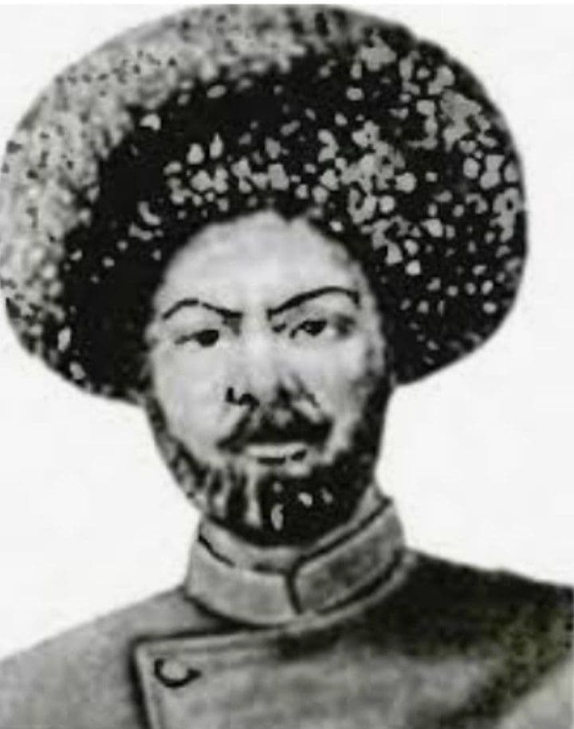
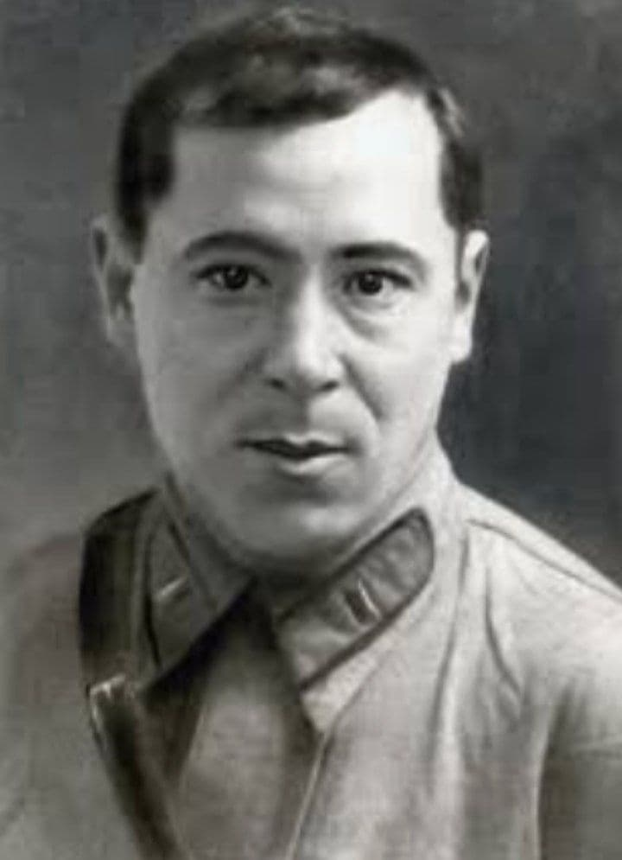
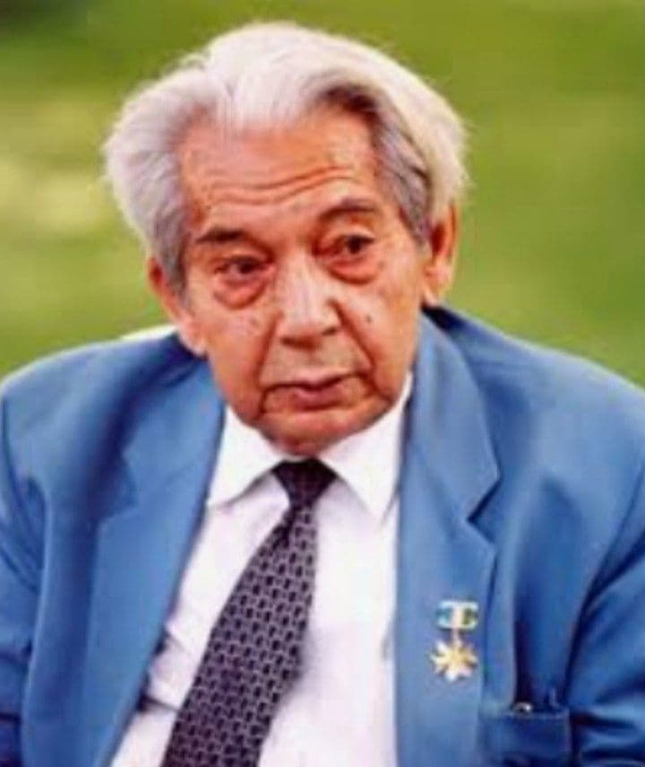
Biz o‘rgandik…
Alisher Navoiy
Gulxaniy
Abay
Avaz O‘tar
Musa Jalil
O‘tkir Hoshimov
Said Ahmad

Slide 3
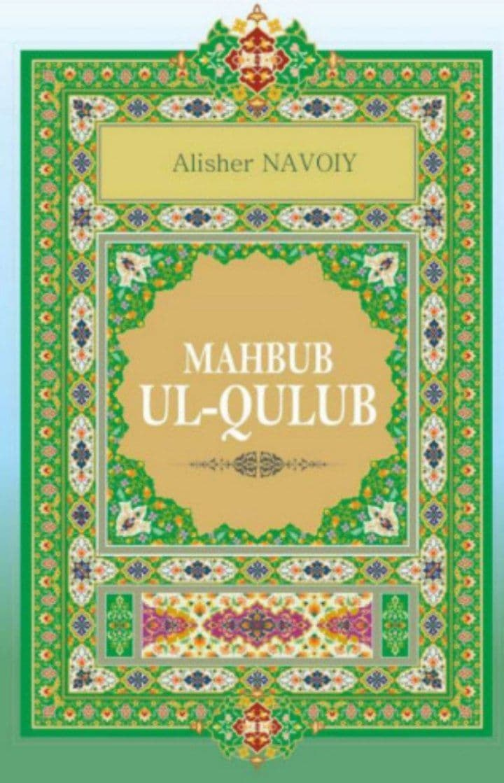
1- topshiriq:
Gahi topdim falakdin notavonlig‘,
Gahi ko‘rdum zamondin komronlig‘,
Base issig‘, sovug‘ ko‘rdim zamonda,
Base achchig‘ , chuchuk totdim jahonda.
“Ko‘ngillarning sevgani”
Alisher Navoiy

Slide 4
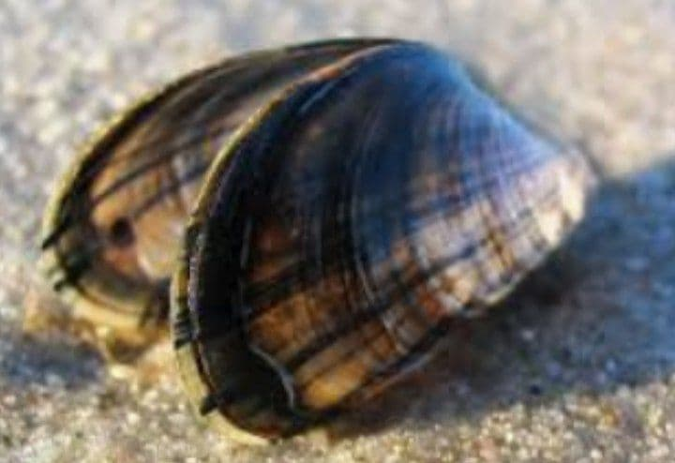
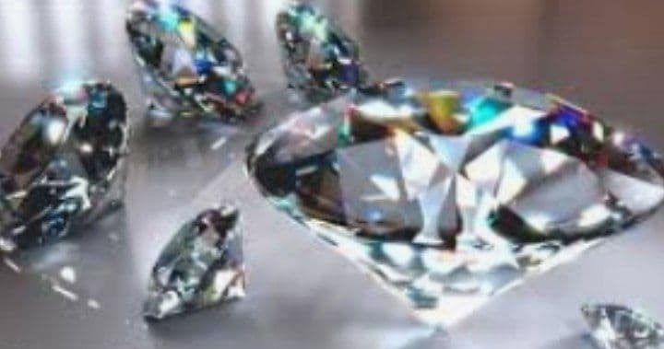
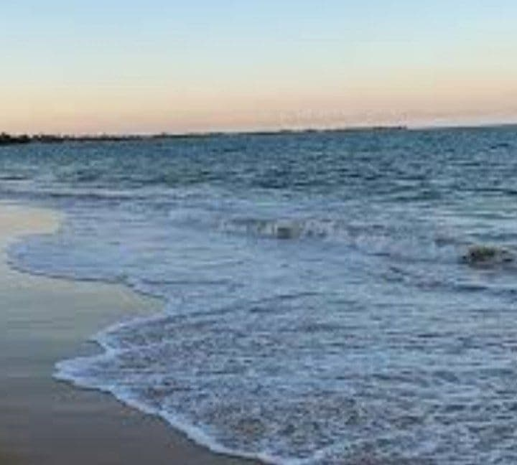
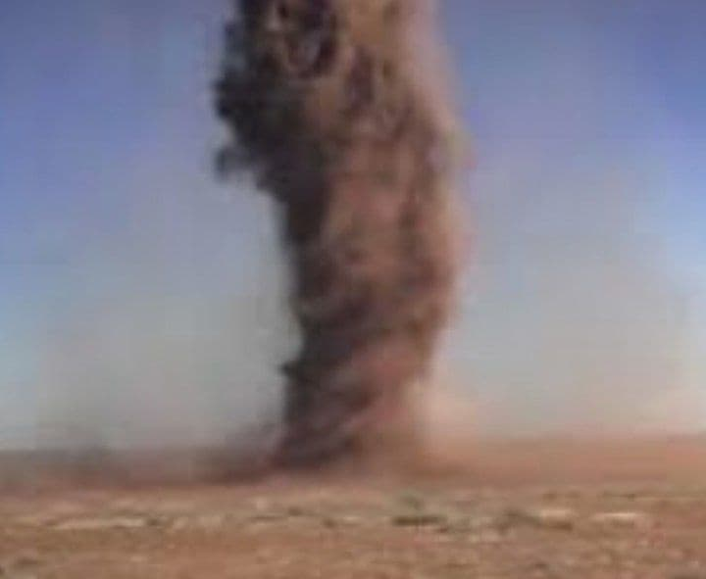
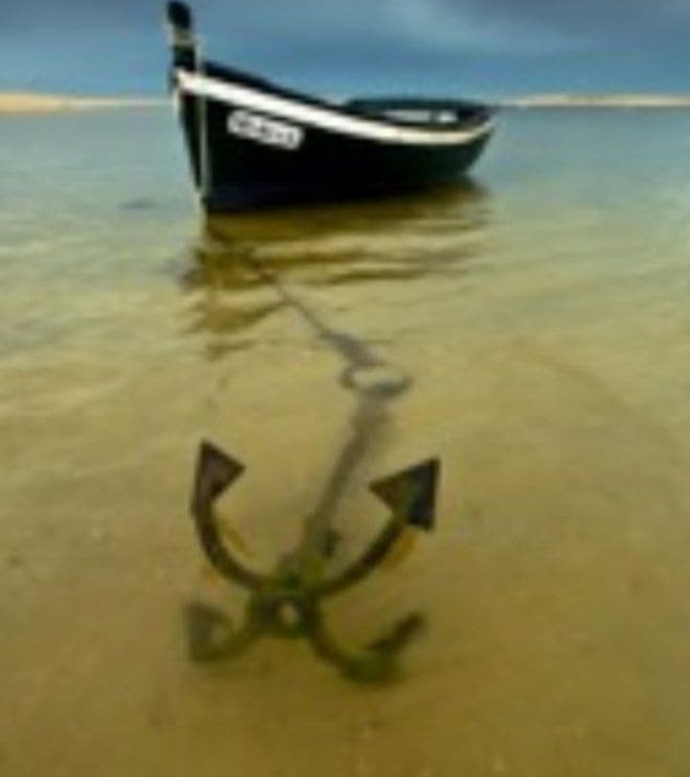
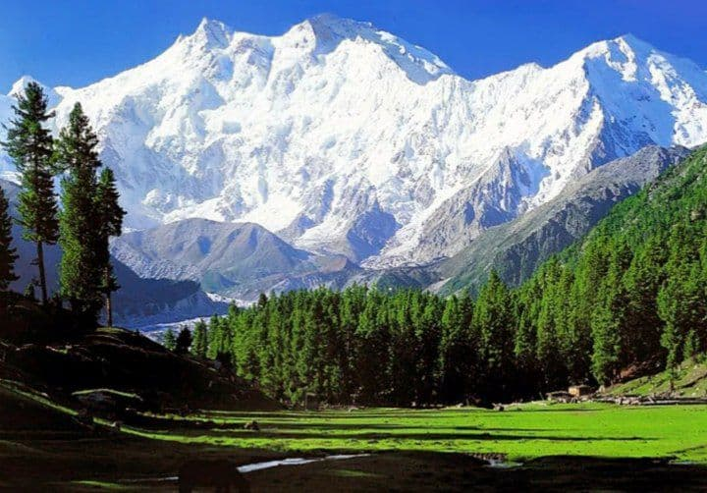
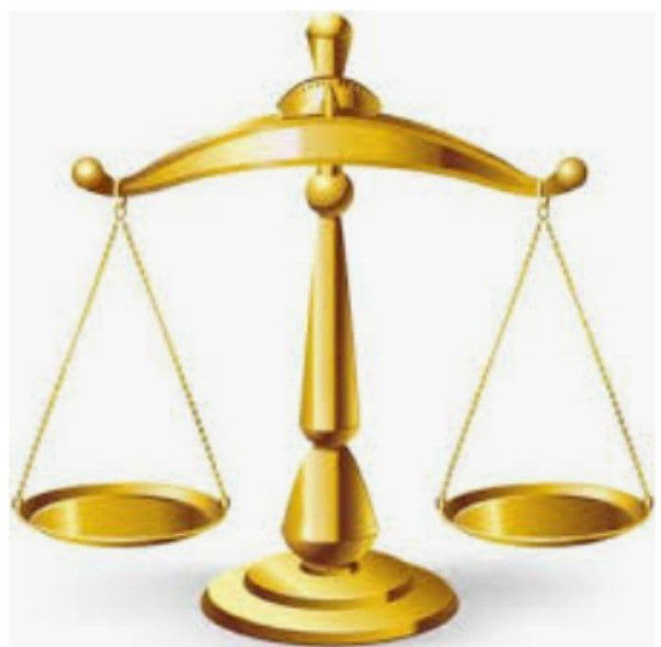
2- topshiriq:
Saxovat
Hilm

Slide 5
3- topshiriq:
Qaysi asar haqida?
“Holo, bu turg‘onlaring navola do‘stlari,
piyola hariflari, taom yemakka
hozir, maslahatga aqli qosir”

Slide 6
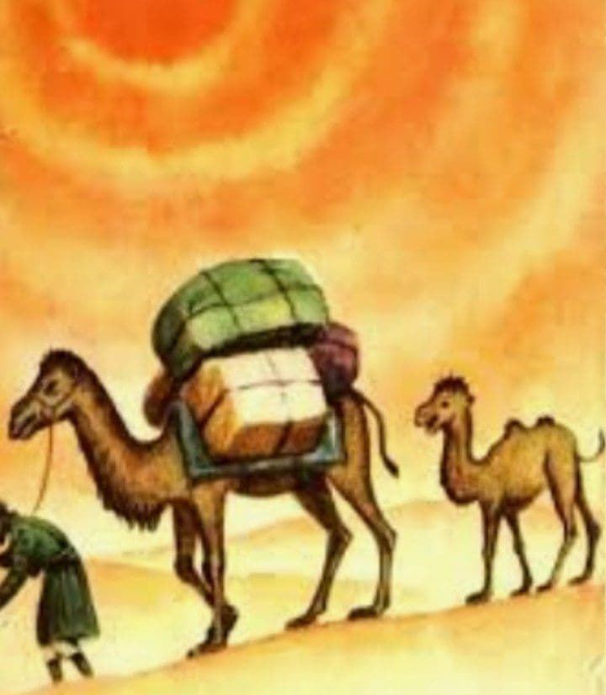
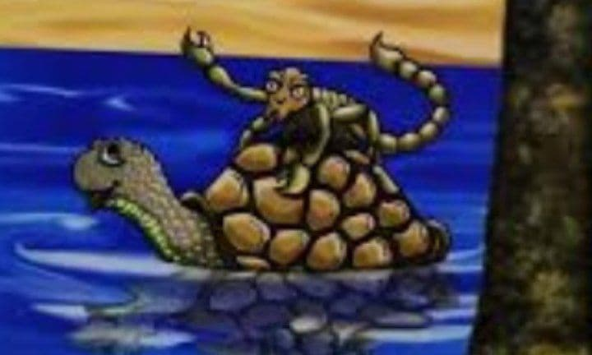
4- topshiriq:
“Ustoz ko‘rmagan shogird har nag‘maga yo‘rg‘alar” deganlari qaysi masalga to‘g‘ri keladi.
“Toshbaqa bilan chayon”
“Maymun bilan Najjor”
“Tuya bilan bo‘taloq”

Slide 7
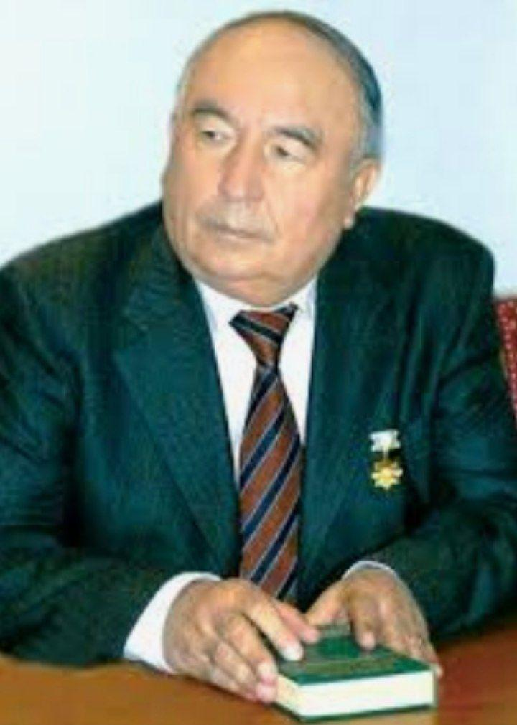
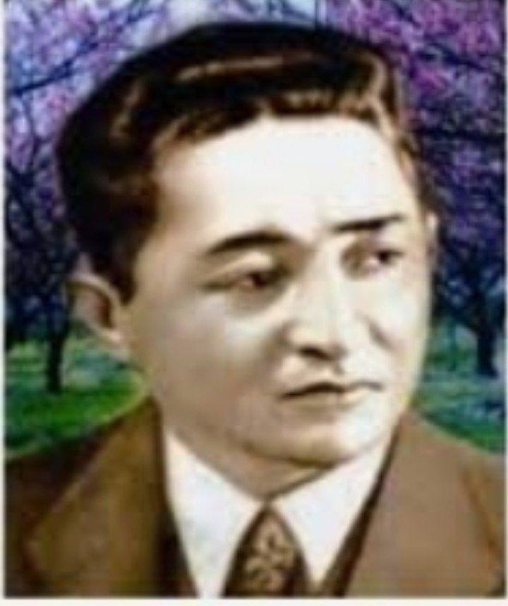
5- topshiriq:
Ma’rifatparvarlik ruhida yozilgan “Til” va “Maktab” she’rining muallifi kim?
Hamid Olimjon
Avaz O‘tar
Erkin Vohidov

Slide 8
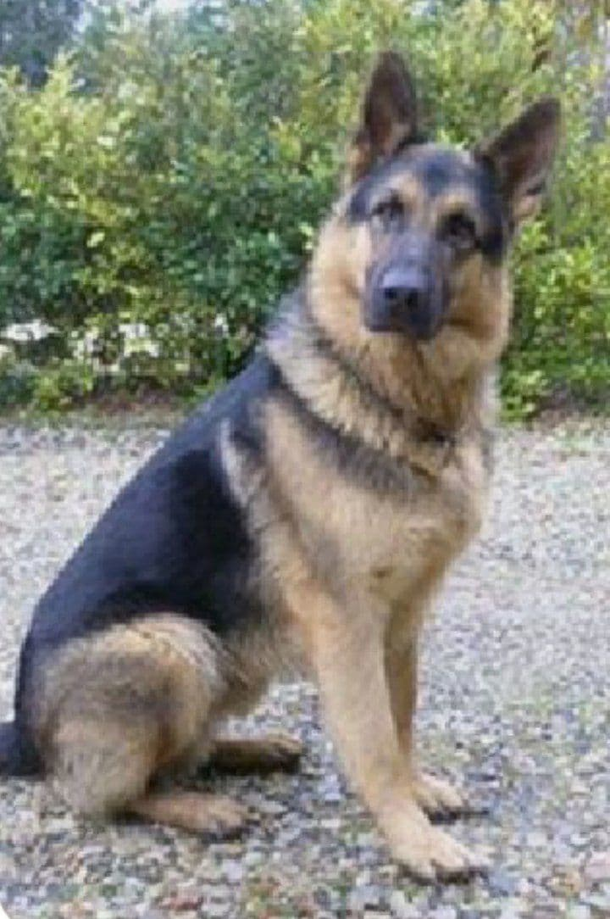
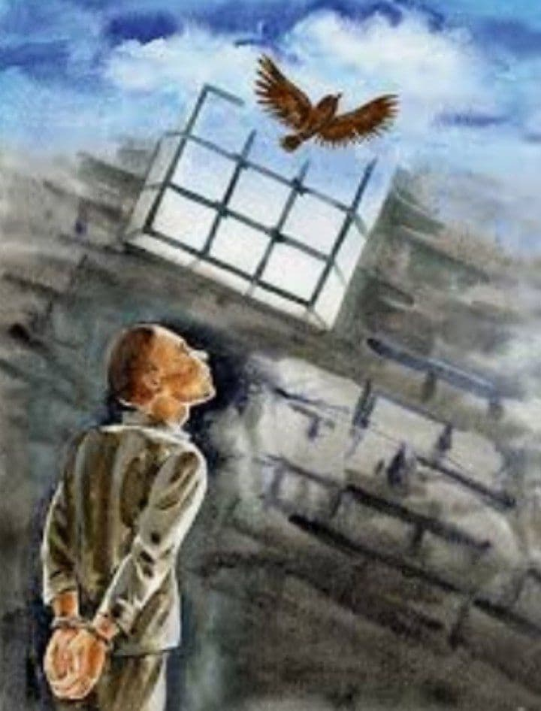
6- topshiriq:
“Urushning so‘nggi
qurboni” hikoyasi
“Qoplon” hikoyasi
“Qushcha” she’ri
Erkin qushga
qarata orzusini
aytadi.
Urushning fojeali
oqibatlarga olib kelishi
haqida.
Ikkiyuzlamachilik,
laganbardorlik
kabi illatlar
tanqid qilinadi.

Slide 9
7- topshiriq:
Uchinchi so‘z
Maqtanchoq
Qo‘rqoq
G‘ayratsiz
Hunarsiz
Yalqov
Aqlsiz
Ochko‘z
Orsiz

Slide 10
Mustaqil bajarish uchun topshiriq:
Taassurot yozish
Men sevgan ijodkor
Men sevgan asar qahramoni

Slide 11
8- topshiriq:

